Slide 2
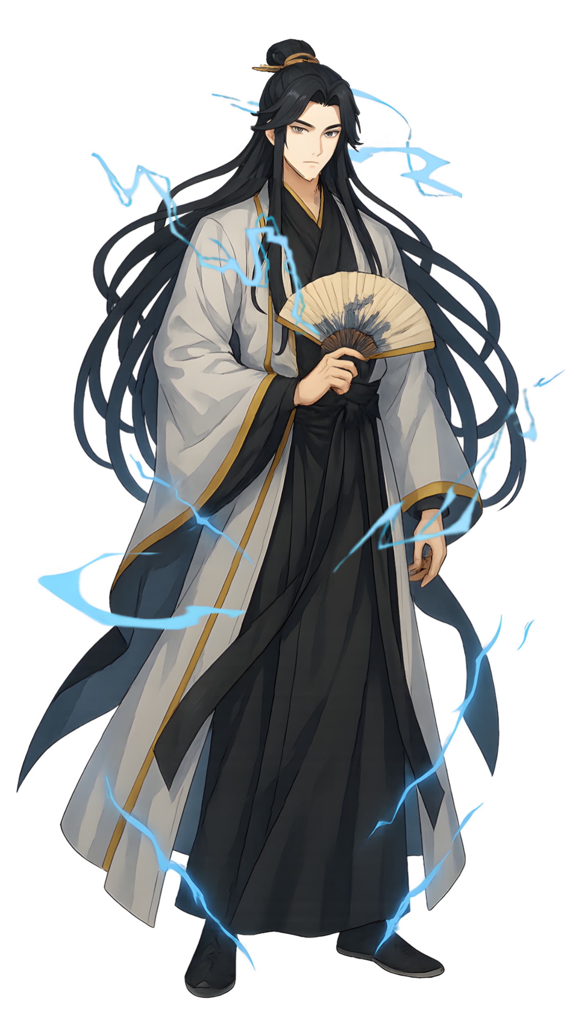
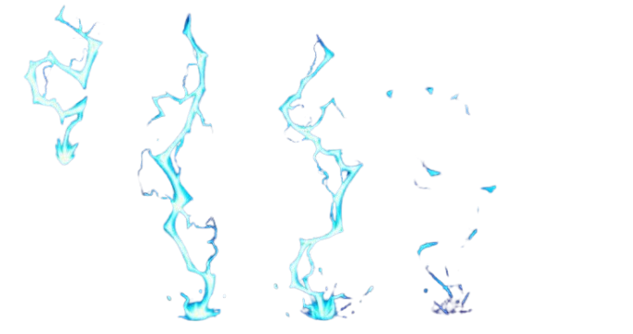
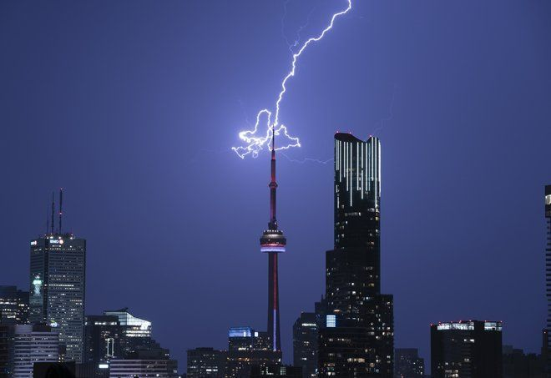
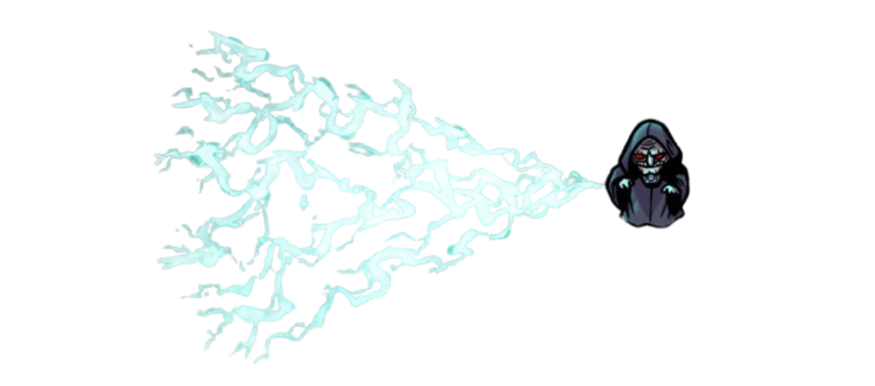
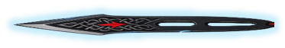

프로필
신규 캐릭터
역기획
팀 프로젝트 경험
마무리
(1) 도사 가람 / 도사 다온
하늘을 품은 뇌운, 가람
초기 기획 의도
“여유롭고 절제된 동작” ↔ “강렬하고 파괴적인 전투”의 대비로 캐릭터의 매력 강화
단일 대상을 상대할 때 높은 효율을 발휘하는 캐릭터
#동양풍
#도사
#부채
#번개
기획 과정 예시
문제 사항 1. 단일 대상에게 높은 효율 → 피해를 한 곳에 집중할 수 있는 전투 스타일이 필요하다.
▶ 해결 방법 1. 무기의 구조를 활용
(1) 사용 무기 ‘부채’의 구조 분석
(2) 아이디어 획득
(3) 아이디어 구체화
부채 = 부챗살 + 부채면
부챗살이 피뢰침의 역할을 할 수 있지 않을까?
부챗살이 박힌 대상이 있다면 번개가 유도되어 피해를 한 곳에 집중한다.
부챗살 발사 → ‘천뢰침 - 식’ 효과 부여 → 대상에게 번개 유도
부채면
얇고 뾰족한
부챗살
부챗살
<피뢰침 역할 예시>
CN 타워 (캐나다)
<기본 번개 방출 예시>
여러 갈래 / 분산된 피해
<번개 유도 예시>
한 갈래 / 집중된 피해
문제 사항 2. 모든 경우에 단일 대상을 상대로 높은 효율을 발휘한다면 캐릭터의 특색이 줄어들지 않을까?
▶ 해결 방법 1. 무기의 구조를 활용
가람_전투기획서.pdf

Slide 3

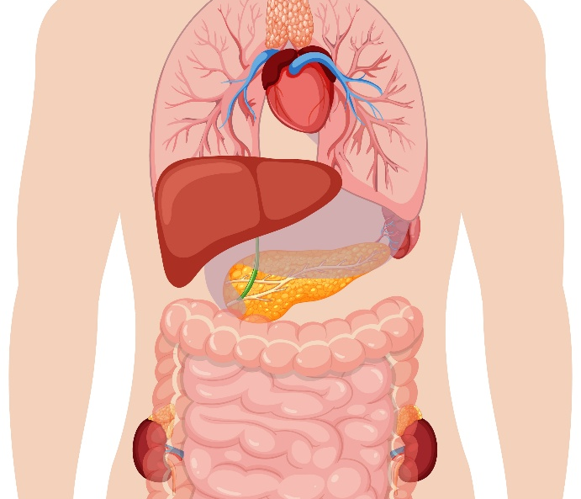
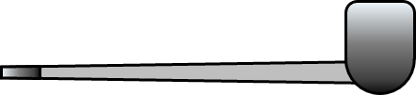
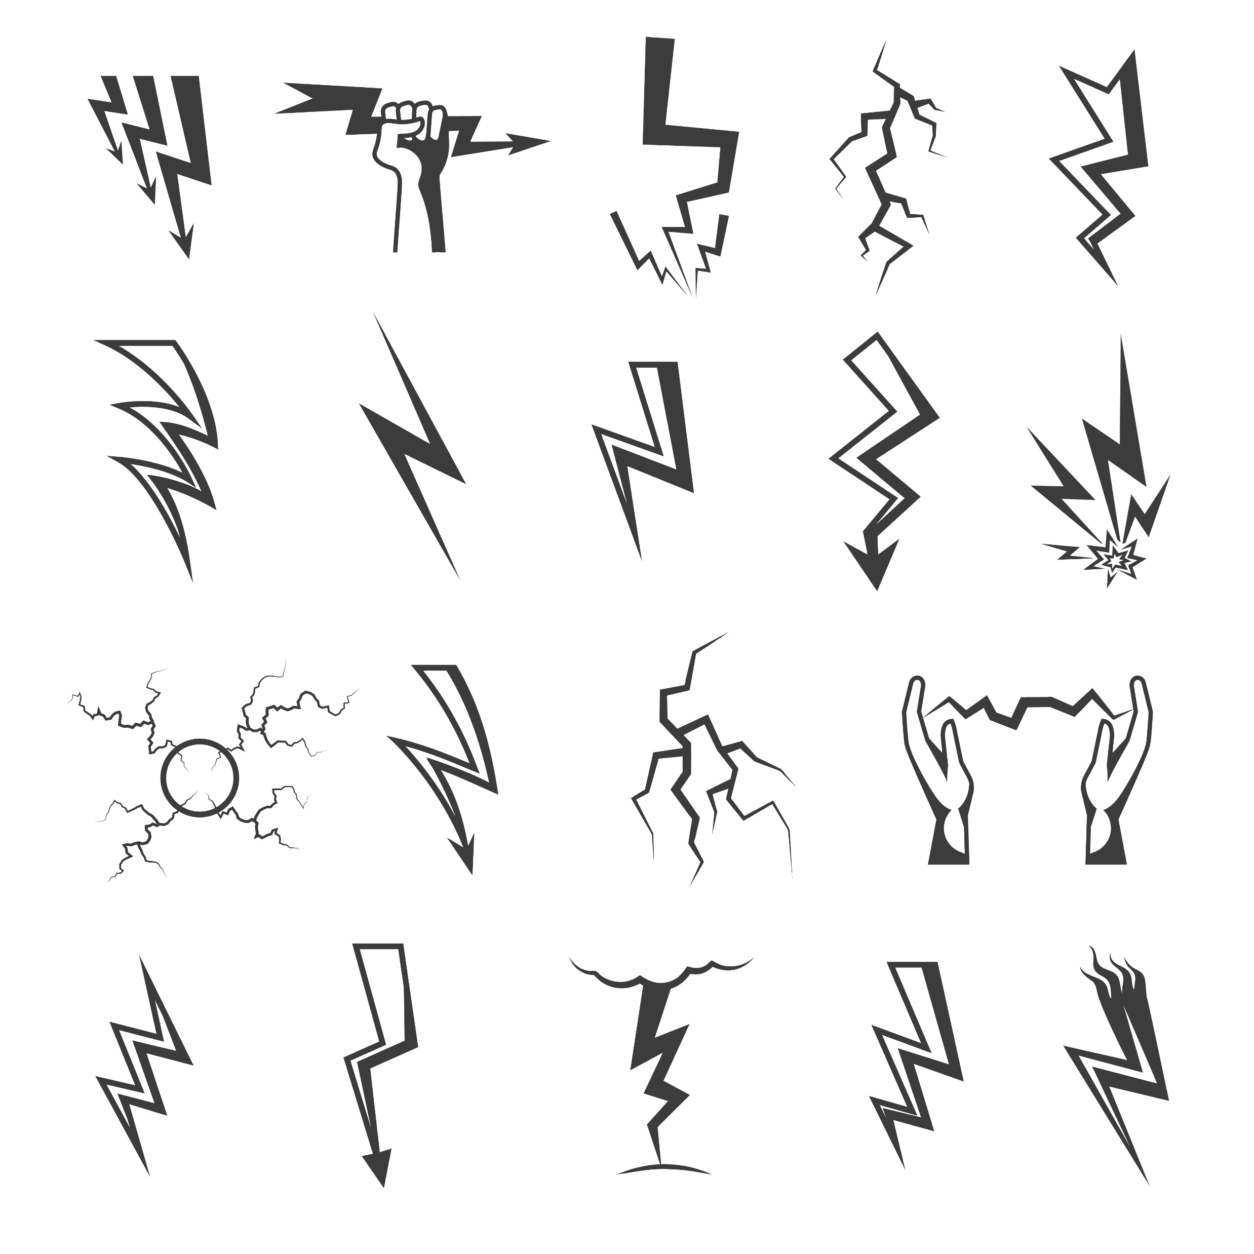


Slide 4
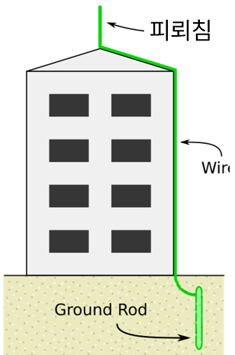
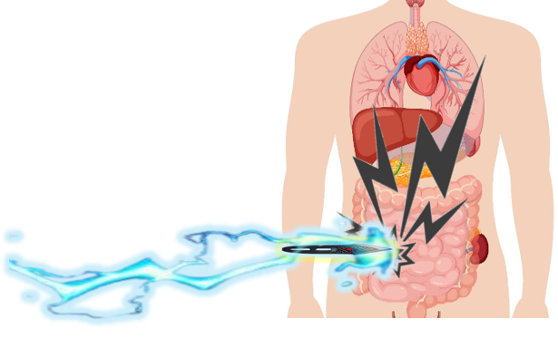
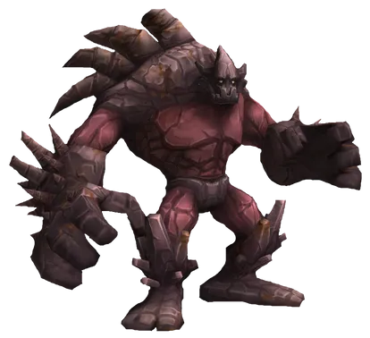


프로필
신규 캐릭터
역기획
팀 프로젝트 경험
마무리
(1) 도사 가람 / 도사 다온
#도사
#부채
#번개
#방어 무시
초기 기획 의도
#단일 대상 높은 피해
“여유롭고 절제된 동작” ↔ “강렬하고 파괴적인 전투”의 대비로 캐릭터의 매력 강화
단일 대상을 상대할 때 높은 효율을 발휘하는 캐릭터
기획 과정 예시
[문제 사항 1] 단일 대상에게 높은 효율 → 피해를 한 곳에 집중할 수 있는 전투 스타일이 필요하다.
▶ [해결 방법] 무기의 구조 분석 후 활용
▶ ▶ [결론] 번개를 유도하여 한 곳에 피해를 집중하는 전투 스타일 설계
(1) 사용 무기 ‘부채’의 구조 분석
(2) 아이디어 획득
(3) 아이디어 구체화
부채 = 부챗살 + 부채면
부챗살이 피뢰침의 역할을 할 수 있지 않을까?
부챗살이 박힌 대상이 있다면 번개가 유도되어 피해를 한 곳에 집중한다.
부챗살 발사 → ‘천뢰침 - 식’ 효과 부여 → 대상에게 번개 유도
부채면
얇고 뾰족한
부챗살
부챗살
<피뢰침 역할 예시>
CN 타워 (캐나다)
<기본 번개 방출 예시>
여러 갈래 / 분산된 피해
<번개 유도 예시>
한 갈래 / 집중된 피해
하늘을 품은 뇌운, 가람
[문제 사항 2] 모든 경우에 단일 대상을 상대로 높은 효율을 발휘한다면 캐릭터의 특색이 줄어들지 않을까?
▶ [해결 방법] 피뢰침이 번개를 유도하는 과정 활용
▶ ▶ [결론] 방어 무시 공격 / 방어력이 높은 대상을 상대할 때만 온전한 성능 발휘
(1) 피뢰침의 동작 원리 분석
(2) 아이디어 획득
(3) 아이디어 구체화
번개 유도 → 지면으로 분산
대상에게 박힌 부챗살로 인해 지면이 아닌 대상의 몸 내부로 번개를 분산시킬 수 있지 않을까?
→ 외부에 비해 상대적으로 방어력이 약한 내부를 직접 타격
→ 방어 무시 효과로 볼 수 있지 않을까?
방어 무시 공격
방어력이 높은 대상을 상대할 때만 온전한 성능 발휘
VS
가람_전투기획서.pdf
<방어형 몬스터 예시>
말파이트 (LoL)

Slide 5

프로필
신규 캐릭터
역기획
팀 프로젝트 경험
마무리
(1) 도사 가람 / 도사 다온
#도사
#부채
#번개
#방어 무시
초기 기획 의도
#단일 대상 높은 피해
“여유롭고 절제된 동작” ↔ “강렬하고 파괴적인 전투”의 대비로 캐릭터의 매력 강화
단일 대상을 상대할 때 높은 효율을 발휘하는 캐릭터
기획 과정 예시
[문제 사항 1] 단일 대상에게 높은 효율 → 피해를 한 곳에 집중할 수 있는 전투 스타일이 필요하다.
▶ [해결 방법] 무기의 구조를 활용하여 피해를 한 곳에 집중하는 전투 스타일 설계
(1) 사용 무기 ‘부채’의 구조 분석
(2) 아이디어 획득
(3) 아이디어 구체화
부채 = 부챗살 + 부채면
부챗살이 피뢰침의 역할을 할 수 있지 않을까?
부챗살이 박힌 대상이 있다면 번개가 유도되어 피해를 한 곳에 집중한다.
부챗살 발사 → ‘천뢰침 - 식’ 효과 부여 → 대상에게 번개 유도
부채면
얇고 뾰족한
부챗살
부챗살
<피뢰침 역할 예시>
CN 타워 (캐나다)
<기본 번개 방출 예시>
여러 갈래 / 분산된 피해
<번개 유도 예시>
한 갈래 / 집중된 피해
하늘을 품은 뇌운, 가람
[문제 사항 2] 모든 경우에 단일 대상을 상대로 높은 효율을 발휘한다면 캐릭터의 특색이 줄어들지 않을까?
▶ [해결 방법] 피뢰침의 원리를 활용하여 방어력이 높은 대상을 상대할 때만 온전한 성능을 발휘하도록 설계
(1) 피뢰침의 동작 원리 분석
(2) 아이디어 획득
(3) 아이디어 구체화
번개 유도 → 지면으로 분산
대상에게 박힌 부챗살로 인해 지면이 아닌 대상의 몸 내부로 번개를 분산시킬 수 있지 않을까?
→ 외부에 비해 상대적으로 방어력이 약한 내부를 직접 타격
→ 방어 무시 효과로 볼 수 있지 않을까?
방어 무시 공격
방어력이 높은 대상을 상대할 때만 온전한 성능 발휘
VS
가람_전투기획서.pdf
<방어형 몬스터 예시>
말파이트 (LoL)

Slide 6

프로필
신규 캐릭터
역기획
팀 프로젝트 경험
마무리
(1) 도사 가람 / 도사 다온
#도사
#부채
#번개
#방어 무시
초기 기획 의도
#단일 대상 높은 피해
“여유롭고 절제된 동작” ↔ “강렬하고 파괴적인 전투”의 대비로 캐릭터의 매력 강화
단일 대상을 상대할 때 높은 효율을 발휘하는 캐릭터
기획 과정 예시
[문제 사항 1]
단일 대상에게 높은 효율 → 피해를 한 곳에 집중할 수 있는 전투 스타일이 필요하다.
▶ [해결 방법 1] 무기의 구조 분석 후 활용
(1) 사용 무기 ‘부채’의 구조 분석
(2) 아이디어 획득
(3) 아이디어 구체화
부채 = 부챗살 + 부채면
부챗살이 피뢰침의 역할을 할 수 있지 않을까?
부챗살이 박힌 대상이 있다면 번개가 유도되어 피해를 한 곳에 집중한다.
부챗살 발사 → ‘천뢰침 - 식’ 효과 부여 → 대상에게 번개 유도
부채면
얇고 뾰족한
부챗살
부챗살
<피뢰침 역할 예시>
CN 타워 (캐나다)
<기본 번개 방출 예시>
여러 갈래 / 분산된 피해
<번개 유도 예시>
한 갈래 / 집중된 피해
하늘을 품은 뇌운, 가람
[문제 사항 2] 모든 경우에 단일 대상을 상대로 높은 효율을 발휘한다면 캐릭터의 특색이 줄어들지 않을까?
▶ [해결 방법 1] 피뢰침이 번개를 유도하는 과정 활용 → 방어 무시 효과 추가 → 방어력이 높은 단일 대상을 상대로 높은 효율 발휘
(1) 피뢰침의 동작 원리 분석
(2) 아이디어 획득
(3) 아이디어 구체화
번개 유도 → 지면으로 분산
피뢰침 역할을 하는 부챗살이 대상에게 꽂히니까
지면이 아닌 대상의 몸 내부로 번개를 분산시키는 것
대상의 몸에 박힌 부챗살로 인해 지면이 아닌 대상의 신체 내부로 번개를 분산
→ 방어력이 상대적으로 낮은 내부를 직접적으로 공격
→ 방어 무시 효과 추가
외부에 비해 방어력이 낮은 내부를 직접 타격
→ 방어 무시 효과로 볼 수 있지 않을까?
가람_전투기획서.pdf
<방어형 몬스터 예시>
말파이트 (LoL)

Slide 7
프로필
신규 캐릭터
역기획
팀 프로젝트 경험
마무리
(1) 도사 가람 / 도사 다온
#도사
#부채
#번개
#방어 무시
초기 기획 의도
#단일 대상 높은 피해
“여유롭고 절제된 동작” ↔ “강렬하고 파괴적인 전투”의 대비로 캐릭터의 매력 강화
단일 대상을 상대할 때 높은 효율을 발휘하는 캐릭터
기획 과정 예시
[문제 사항 1] 단일 대상에게 높은 효율 → 피해를 한 곳에 집중할 수 있는 전투 스타일이 필요하다.
(1) 사용 무기 ‘부채’의 구조 분석
(2) 아이디어 획득
(3) 아이디어 구체화
부채 = 부챗살 + 부채면
부챗살이 피뢰침의 역할을 할 수 있지 않을까?
부챗살이 박힌 대상이 있다면 번개가 유도되어 피해를 한 곳에 집중한다.
부챗살 발사 → ‘천뢰침 - 식’ 효과 부여 → 대상에게 번개 유도
부채면
얇고 뾰족한
부챗살
부챗살
<피뢰침 역할 예시>
CN 타워 (캐나다)
<기본 번개 방출 예시>
여러 갈래 / 분산된 피해
<번개 유도 예시>
한 갈래 / 집중된 피해
▶ [결론] 번개를 유도하여 한 곳에 피해를 집중하는 전투 스타일 설계
하늘을 품은 뇌운, 가람
[문제 사항 2] 모든 경우에 단일 대상을 상대로 높은 효율을 발휘한다면 캐릭터의 특색이 줄어들지 않을까?
▶ [해결 방법 1] 피뢰침이 번개를 유도하는 과정 활용 → 방어 무시 효과 추가 → 방어력이 높은 단일 대상을 상대로 높은 효율 발휘
(1) 피뢰침의 동작 원리 분석
(2) 아이디어 획득
(3) 아이디어 구체화
번개 유도 → 지면으로 분산
피뢰침 역할을 하는 부챗살이 대상에게 꽂히니까
지면이 아닌 대상의 몸 내부로 번개를 분산시키는 것
대상의 몸에 박힌 부챗살로 인해 지면이 아닌 대상의 신체 내부로 번개를 분산
→ 방어력이 상대적으로 낮은 내부를 직접적으로 공격
→ 방어 무시 효과 추가
외부에 비해 방어력이 낮은 내부를 직접 타격
→ 방어 무시 효과로 볼 수 있지 않을까?
가람_전투기획서.pdf
<방어형 몬스터 예시>
말파이트 (LoL)

Slide 8
프로필
신규 캐릭터
역기획
팀 프로젝트 경험
마무리
(1) 도사 가람 / 도사 다온
#도사
#부채
#번개
#방어 무시
초기 기획 의도
#단일 대상 높은 피해
“여유롭고 절제된 동작” ↔ “강렬하고 파괴적인 전투”의 대비로 캐릭터의 매력 강화
단일 대상을 상대할 때 높은 효율을 발휘하는 캐릭터
기획 과정 예시
[문제 사항 1] 단일 대상에게 높은 효율 → 피해를 한 곳에 집중할 수 있는 전투 스타일이 필요하다.
(1) 사용 무기 ‘부채’의 구조 분석
(2) 아이디어 획득
(3) 아이디어 구체화
부채 = 부챗살 + 부채면
부챗살이 피뢰침의 역할을 할 수 있지 않을까?
부챗살이 박힌 대상이 있다면 번개가 유도되어 피해를 한 곳에 집중한다.
부챗살 발사 → ‘천뢰침 - 식’ 효과 부여 → 대상에게 번개 유도
부채면
얇고 뾰족한
부챗살
부챗살
<피뢰침 역할 예시>
CN 타워 (캐나다)
<기본 번개 방출 예시>
여러 갈래 / 분산된 피해
<번개 유도 예시>
한 갈래 / 집중된 피해
▶ [결론] 번개를 유도하여 한 곳에 피해를 집중하는 전투 스타일 설계
하늘을 품은 뇌운, 가람
[문제 사항 2] 모든 경우에 단일 대상을 상대로 높은 효율을 발휘한다면 캐릭터의 특색이 줄어들지 않을까?
▶ [해결 방법 1] 피뢰침이 번개를 유도하는 과정 활용 → 방어 무시 효과 추가 → 방어력이 높은 단일 대상을 상대로 높은 효율 발휘
(1) 피뢰침의 동작 원리 분석
(2) 아이디어 획득
(3) 아이디어 구체화
번개 유도 → 지면으로 분산
피뢰침 역할을 하는 부챗살이 대상에게 꽂히니까
지면이 아닌 대상의 몸 내부로 번개를 분산시키는 것
대상의 몸에 박힌 부챗살로 인해 지면이 아닌 대상의 신체 내부로 번개를 분산
→ 방어력이 상대적으로 낮은 내부를 직접적으로 공격
→ 방어 무시 효과 추가
외부에 비해 방어력이 낮은 내부를 직접 타격
→ 방어 무시 효과로 볼 수 있지 않을까?
가람_전투기획서.pdf
<방어형 몬스터 예시>
말파이트 (LoL)

Slide 9
프로필
신규 캐릭터
역기획
팀 프로젝트 경험
마무리
(1) 도사 가람 / 도사 다온
#도사
#부채
#번개
#방어 무시
초기 기획 의도
#단일 대상 높은 피해
“여유롭고 절제된 동작” ↔ “강렬하고 파괴적인 전투”의 대비로 캐릭터의 매력 강화
단일 대상을 상대할 때 높은 효율을 발휘하는 캐릭터
기획 과정 예시
[문제 사항 1] 단일 대상에게 높은 효율 → 피해를 한 곳에 집중할 수 있는 전투 스타일이 필요하다.
(1) 사용 무기 ‘부채’의 구조 분석
(2) 아이디어 획득
(3) 아이디어 구체화
부채 = 부챗살 + 부채면
부챗살이 피뢰침의 역할을 할 수 있지 않을까?
부챗살이 박힌 대상이 있다면 번개가 유도되어 피해를 한 곳에 집중한다.
부챗살 발사 → ‘천뢰침 - 식’ 효과 부여 → 대상에게 번개 유도
부채면
얇고 뾰족한
부챗살
부챗살
<피뢰침 역할 예시>
CN 타워 (캐나다)
<기본 번개 방출 예시>
여러 갈래 / 분산된 피해
<번개 유도 예시>
한 갈래 / 집중된 피해
▶ [결론] 번개를 유도하여 한 곳에 피해를 집중하는 전투 스타일 설계
하늘을 품은 뇌운, 가람
[문제 사항 2] 모든 경우에 단일 대상을 상대로 높은 효율을 발휘한다면 캐릭터의 특색이 줄어들지 않을까?
▶ [해결 방법 1] 피뢰침이 번개를 유도하는 과정 활용 → 방어 무시 효과 추가 → 방어력이 높은 단일 대상을 상대로 높은 효율 발휘
(1) 피뢰침의 동작 원리 분석
(2) 아이디어 획득
(3) 아이디어 구체화
번개 유도 → 지면으로 분산
피뢰침 역할을 하는 부챗살이 대상에게 꽂히니까
지면이 아닌 대상의 몸 내부로 번개를 분산시키는 것
대상의 몸에 박힌 부챗살로 인해 지면이 아닌 대상의 신체 내부로 번개를 분산
→ 방어력이 상대적으로 낮은 내부를 직접적으로 공격
→ 방어 무시 효과 추가
외부에 비해 방어력이 낮은 내부를 직접 타격
→ 방어 무시 효과로 볼 수 있지 않을까?
가람_전투기획서.pdf
<방어형 몬스터 예시>
말파이트 (LoL)

Slide 10
프로필
신규 캐릭터
역기획
팀 프로젝트 경험
마무리
(1) 도사 가람 / 도사 다온
#도사
#부채
#번개
#방어 무시
초기 기획 의도
#단일 대상 높은 피해
“여유롭고 절제된 동작” ↔ “강렬하고 파괴적인 전투”의 대비로 캐릭터의 매력 강화
단일 대상을 상대할 때 높은 효율을 발휘하는 캐릭터
기획 과정 예시
[문제 사항 1] 단일 대상에게 높은 효율 → 피해를 한 곳에 집중할 수 있는 전투 스타일이 필요하다.
▶ [해결 방법] 무기의 구조 분석 후 활용
▶ ▶ [결론] 번개를 유도하여 한 곳에 피해를 집중하는 전투 스타일 설계
(1) 사용 무기 ‘부채’의 구조 분석
(2) 아이디어 획득
(3) 아이디어 구체화
부채 = 부챗살 + 부채면
부챗살이 피뢰침의 역할을 할 수 있지 않을까?
부챗살이 박힌 대상이 있다면 번개가 유도되어 피해를 한 곳에 집중한다.
부챗살 발사 → ‘천뢰침 - 식’ 효과 부여 → 대상에게 번개 유도
부채면
얇고 뾰족한
부챗살
부챗살
<피뢰침 역할 예시>
CN 타워 (캐나다)
<기본 번개 방출 예시>
여러 갈래 / 분산된 피해
<번개 유도 예시>
한 갈래 / 집중된 피해
하늘을 품은 뇌운, 가람
[문제 사항 2] 모든 경우에 단일 대상을 상대로 높은 효율을 발휘한다면 캐릭터의 특색이 줄어들지 않을까?
▶ [해결 방법] 피뢰침이 번개를 유도하는 과정 활용
▶ ▶ [결론] 방어 무시 공격 / 방어력이 높은 대상을 상대할 때만 온전한 성능 발휘
(1) 피뢰침의 동작 원리 분석
(2) 아이디어 획득
(3) 아이디어 구체화
번개 유도 → 지면으로 분산
대상에게 박힌 부챗살로 인해 지면이 아닌 대상의 몸 내부로 번개를 분산시킬 수 있지 않을까?
→ 외부에 비해 상대적으로 방어력이 약한 내부를 직접 타격
→ 방어 무시 효과로 볼 수 있지 않을까?
방어 무시 공격
방어력이 높은 대상을 상대할 때만 온전한 성능 발휘
VS
가람_전투기획서.pdf
<방어형 몬스터 예시>
말파이트 (LoL)

Slide 11
프로필
신규 캐릭터
역기획
팀 프로젝트 경험
마무리
(1) 도사 가람 / 도사 다온
#도사
#부채
#번개
#방어 무시
기획 과정 예시
* ‘[기획 의도 1] 단일 대상에게 높은 피해를 주는 캐릭터’ 에 따른 전투 스타일 기획 과정
#단일 대상 높은 피해
[문제 사항 1] 피해를 한 곳에 집중할 수 있는 전투 스타일이 필요하다.
↳
[해결 방법] 무기의 구조 분석 후 활용
(1) 사용 무기 ‘부채’의 구조 분석
(2) 아이디어 획득
(3) 아이디어 구체화
부채 = 부챗살 + 부채면
부챗살이 피뢰침의 역할을 할 수 있지 않을까?
부챗살이 박힌 대상이 있다면 번개가 유도되어 피해를 한 곳에 집중한다.
부챗살 발사 → ‘천뢰침 - 식’ 효과 부여 → 대상에게 번개 유도
부채면
얇고 뾰족한
부챗살
부챗살
<피뢰침 역할 예시>
CN 타워 (캐나다)
<기본 번개 방출 예시>
여러 갈래 / 분산된 피해
<번개 유도 예시>
한 갈래 / 집중된 피해
[문제 사항 2] 모든 경우에 단일 대상을 상대로 높은 효율을 발휘한다면 캐릭터의 특색이 줄어들지 않을까?
↳
[해결 방법] 피뢰침의 동작 원리 분석 후 활용
하늘을 품은 뇌운, 가람
(1) 피뢰침의 동작 원리 분석
(2) 아이디어 획득
(3) 아이디어 구체화
번개 유도 → 지면으로 분산
대상에게 박힌 부챗살로 인해 지면이 아닌 대상의 몸 내부로 번개를 분산시킬 수 있지 않을까?
→ 외부에 비해 상대적으로 방어력이 약한 내부를 직접 타격
→ 방어 무시 효과로 볼 수 있지 않을까?
방어 무시 공격
방어력이 높은 대상을 상대할 때만 온전한 성능 발휘
VS
가람_전투기획서.pdf
<방어형 몬스터 예시>
말파이트 (LoL)

Slide 12


Slide 13

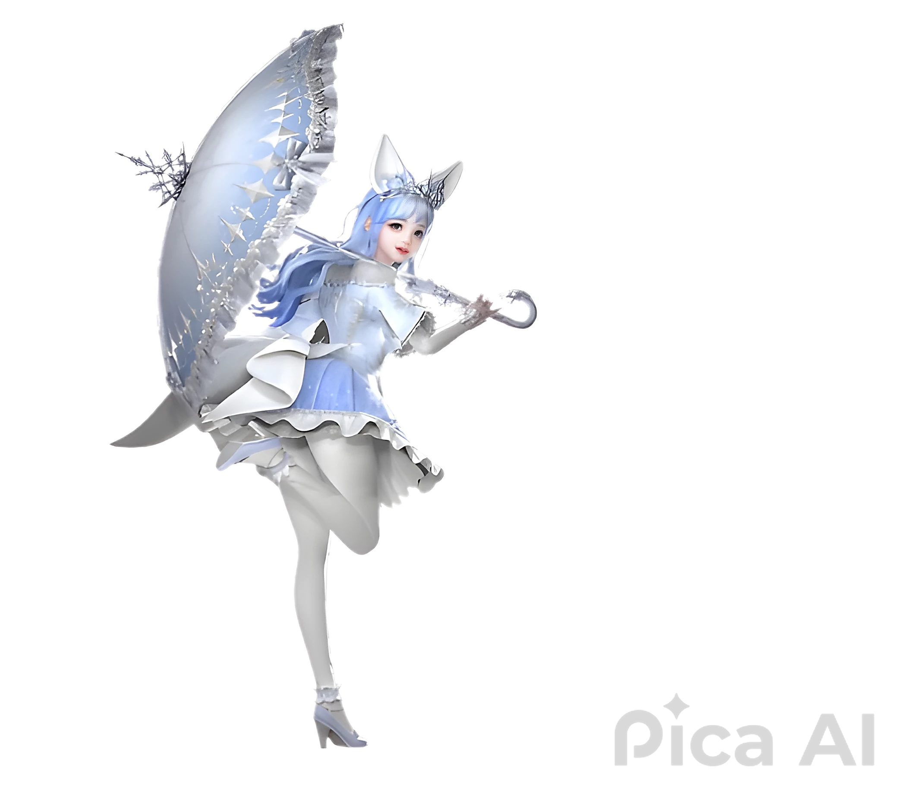








여름의 날씨와 관련 있는 스킬들
시원한 이펙트
도화가(봄의 분위기)
기상술사(여름의 분위기)
꽃이 피어나는 느낌의 스킬
따스한 색감의 이펙트
여름의 날씨와 관련 있는 스킬
시원한 느낌의 이펙트
[깨달음 노드(직업각인)]
만개
꽃이 피어나는 이펙트
봄의 분위기 형성
여름의 분위기 형성
여름의 날씨와 관련 있는 스킬들
시원한 이펙트

Slide 14
<참고 자료> CN 타워 (캐나다)
'단일 대상을 상대할 때 좋은 거니까 피해를 집중할 수 있어야 겠네?' -> '피해를 집중하기 위한 방법은 뭘까?' -> 해결 방법 1. 무기의 구조를 분석 (이것으로 프로필에 설명한 나의 강점 중 하나인 분석력, 논리력을 보여주기 위함) -> 부채는 부챗살 + 부채면으로 구성되어 있음 -> 부챗살이 얇고 뾰족한 것이 뭔가 피뢰침 같다 -> 피뢰침은 번개를 유도하는 역할을 한다 -> 그러면 피해를 집중하는 것도 가능하지 않을까? -> 부챗살을 피뢰침삼아 번개를 유도하는 전투 스타일 구상 -> 피뢰침은 번개를 유도할 뿐만 아니라 피뢰침이 설치된 지면으로 번개를 방전시키는 역할을 함 -> 상대의 몸에 피뢰침을 꽂으면 상대의 몸 내부로 번개를 방전 시킬 수 있지 않을까? -> 방어 무시 효과로 적용할 수 있지 않을까? -> 방어 무시 효과를 추가
높은 곳 + 얇고 뾰족한 모양
피뢰침 역할을 하게 되는
(2) 아이디어 획득
얇고 뾰족한 부챗살이 피뢰침처럼 번개를 유도할 수 있지 않을까?
뾰족하고 얇은 부챗살이 피뢰침 같은 역할을 할 수 있지 않을까?
피뢰침은 번개를 유도하는 역할을 하니까 피해를 집중하는 컨셉에 적합한 것 같다.

